Slide 1
0424 報告

Slide 2
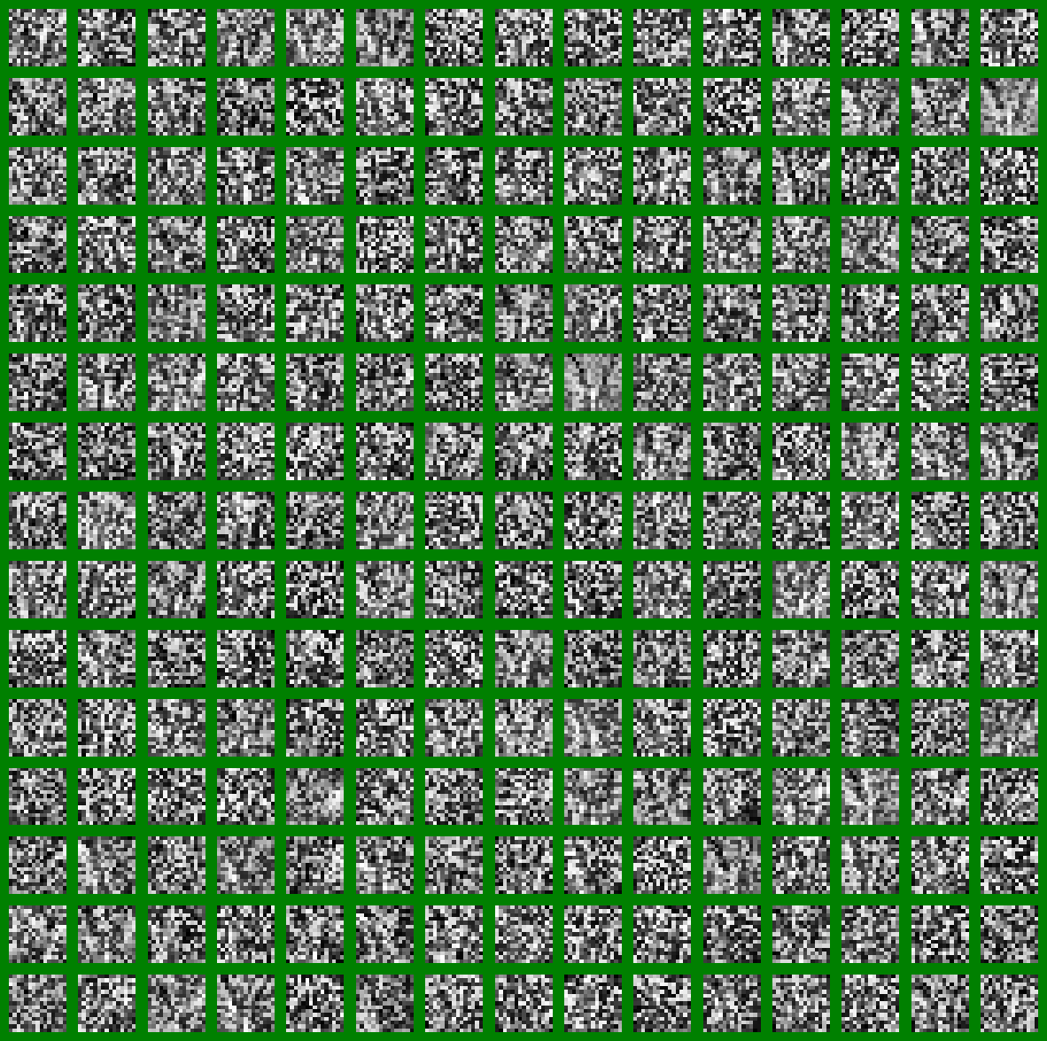
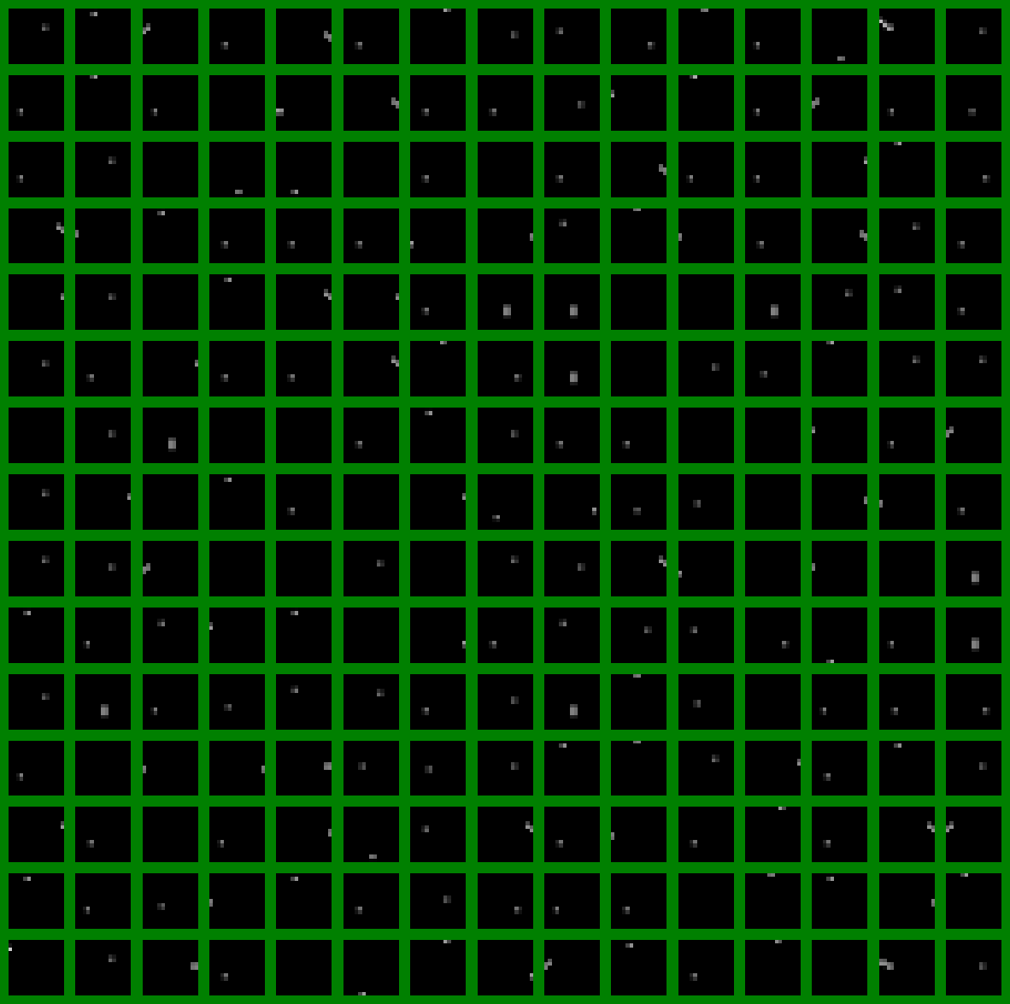
CI 問題點發覺
FMs
CIs

Slide 3
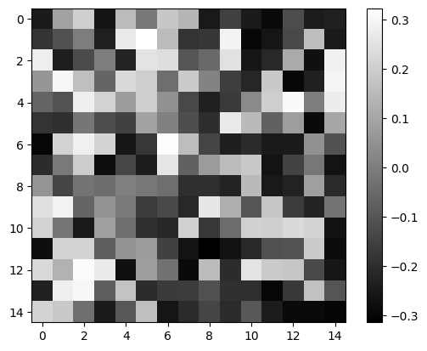
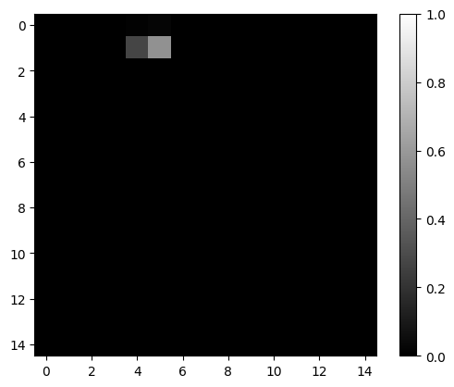
CI 問題點發覺
FM
CI
=> 由於Filter有正有負，並且大部分都是負數少部分為負數，所以只要理論上黑色越多並且在那幾個少部分距離稍微大一點所算出的距離就會是最小

Slide 4



CI 問題點發覺
2.9230
2.9432
7.0404
4.0547
FM

Slide 5
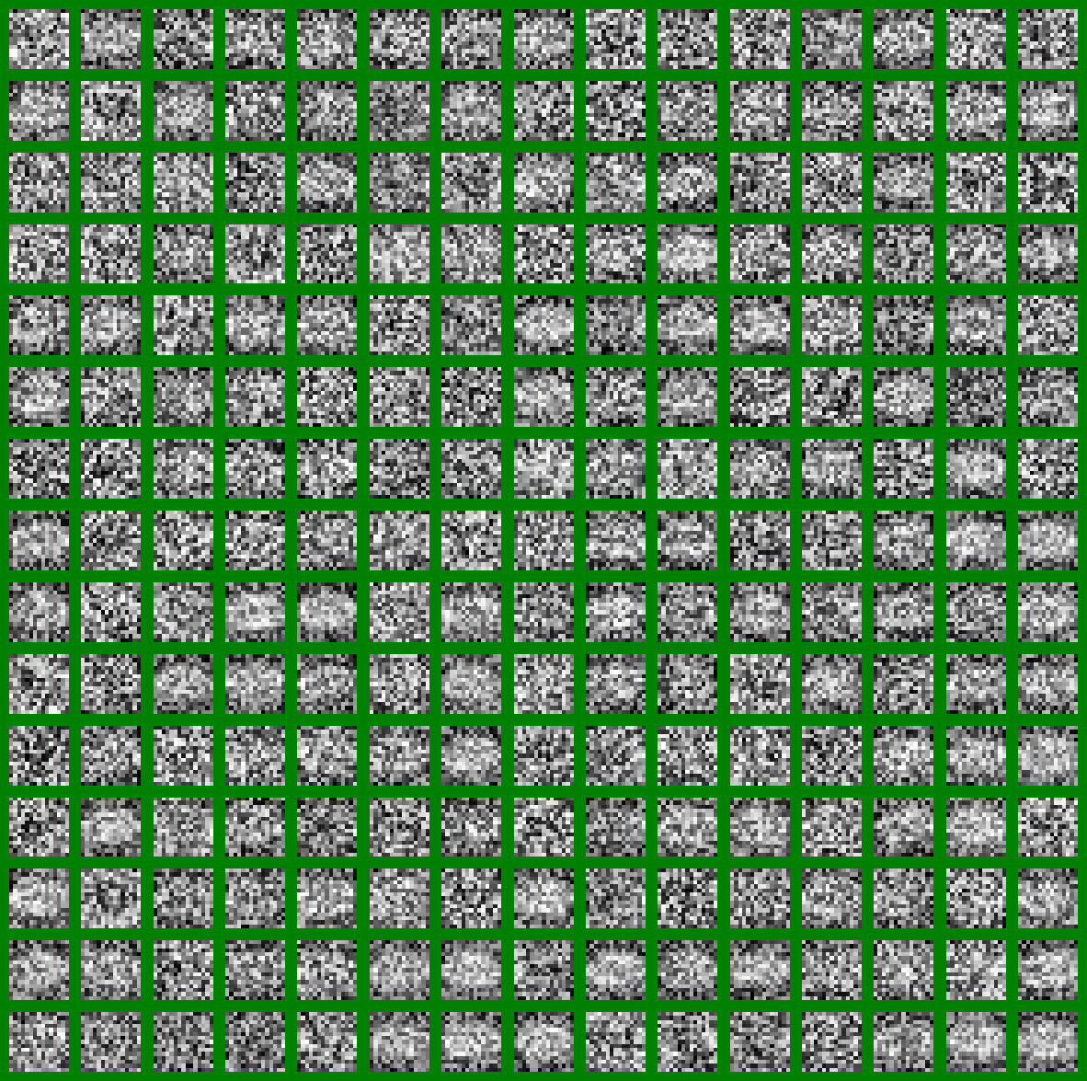
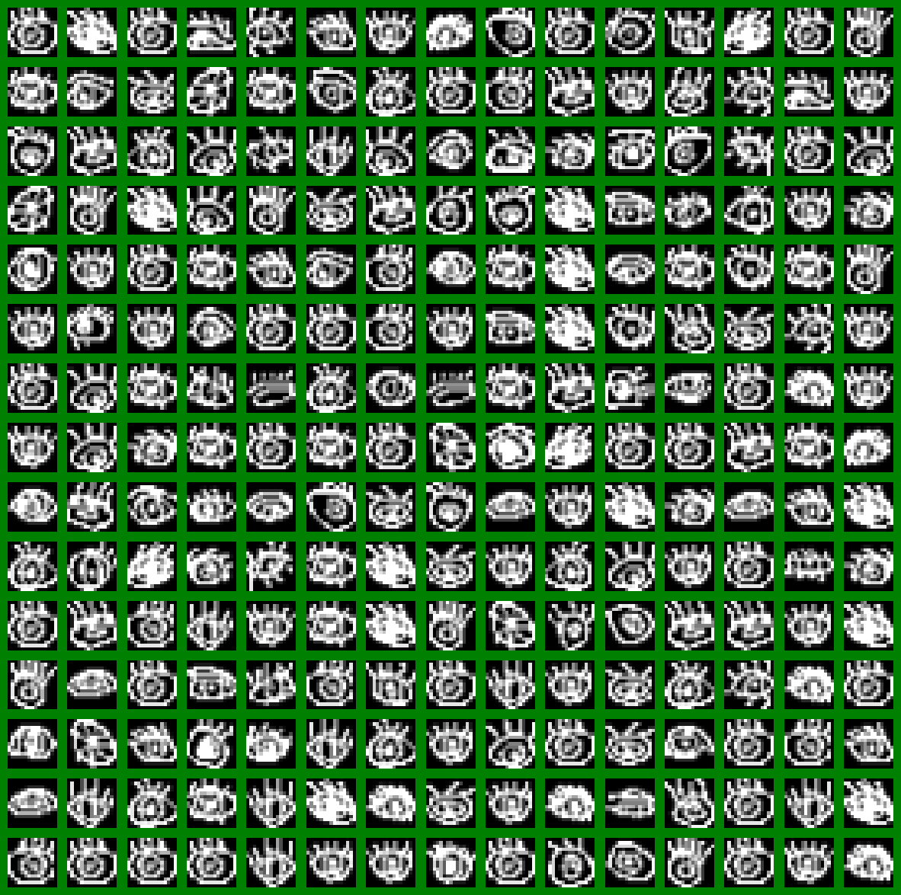
試試看normalize
FMs
CIs

Slide 6
試試看normalize
FMs
CIs

Slide 7
試試看normalize
 | Normalize 前 | Normalize 後
mnist | 0.8308 | 0.4112
Face_dataset | 0.9792 | 0.9942

Slide 8
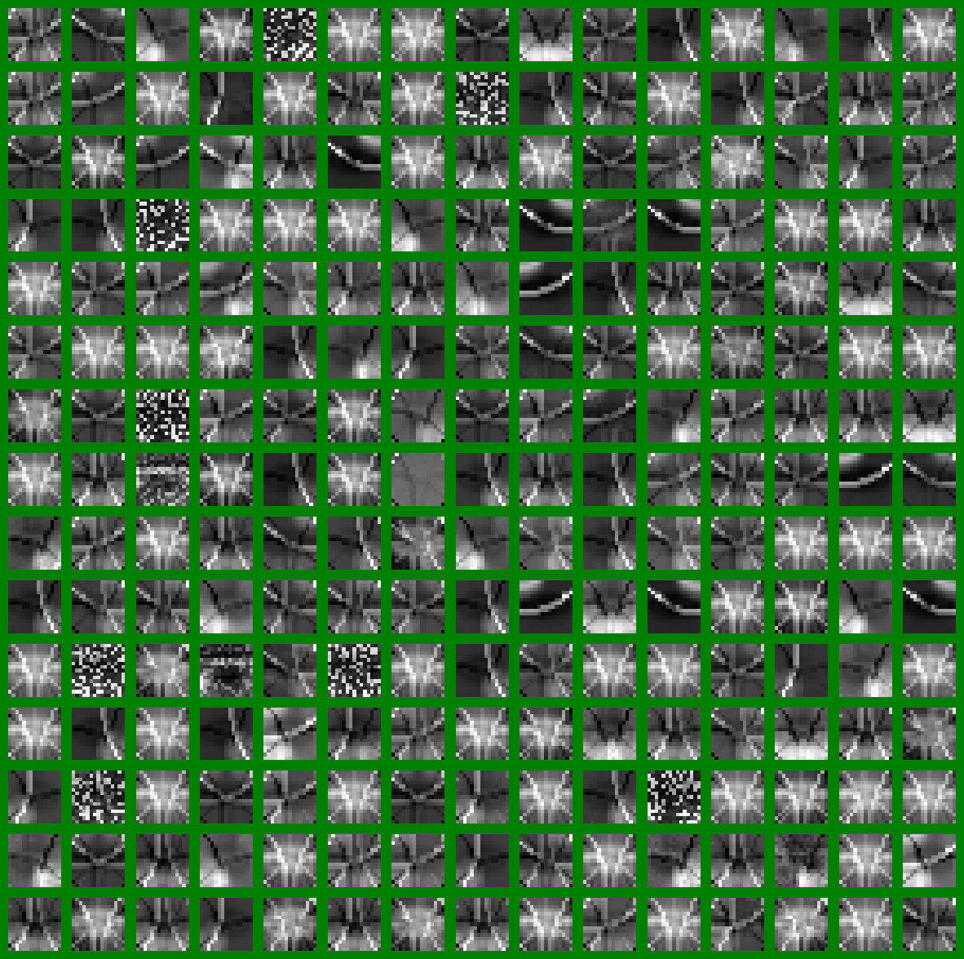
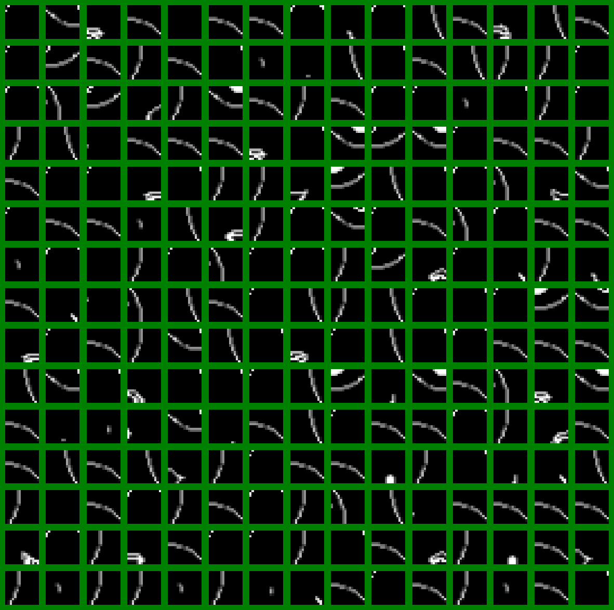
三個放射性基底函數比較
 | Guass+cReLU | Triangle+cReLU(全域閥值) | Triangle+cReLU(獨立閥值)
mnist | 0.9559 | 0.8906 | 0.699
Face_dataset | 0.965 | 0.9792 | 0.9846
FMs
CIs

